Slide 1
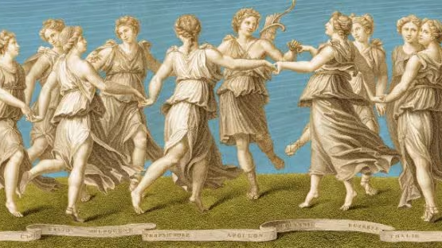
Properzio, Elegie
III, 3

Slide 2
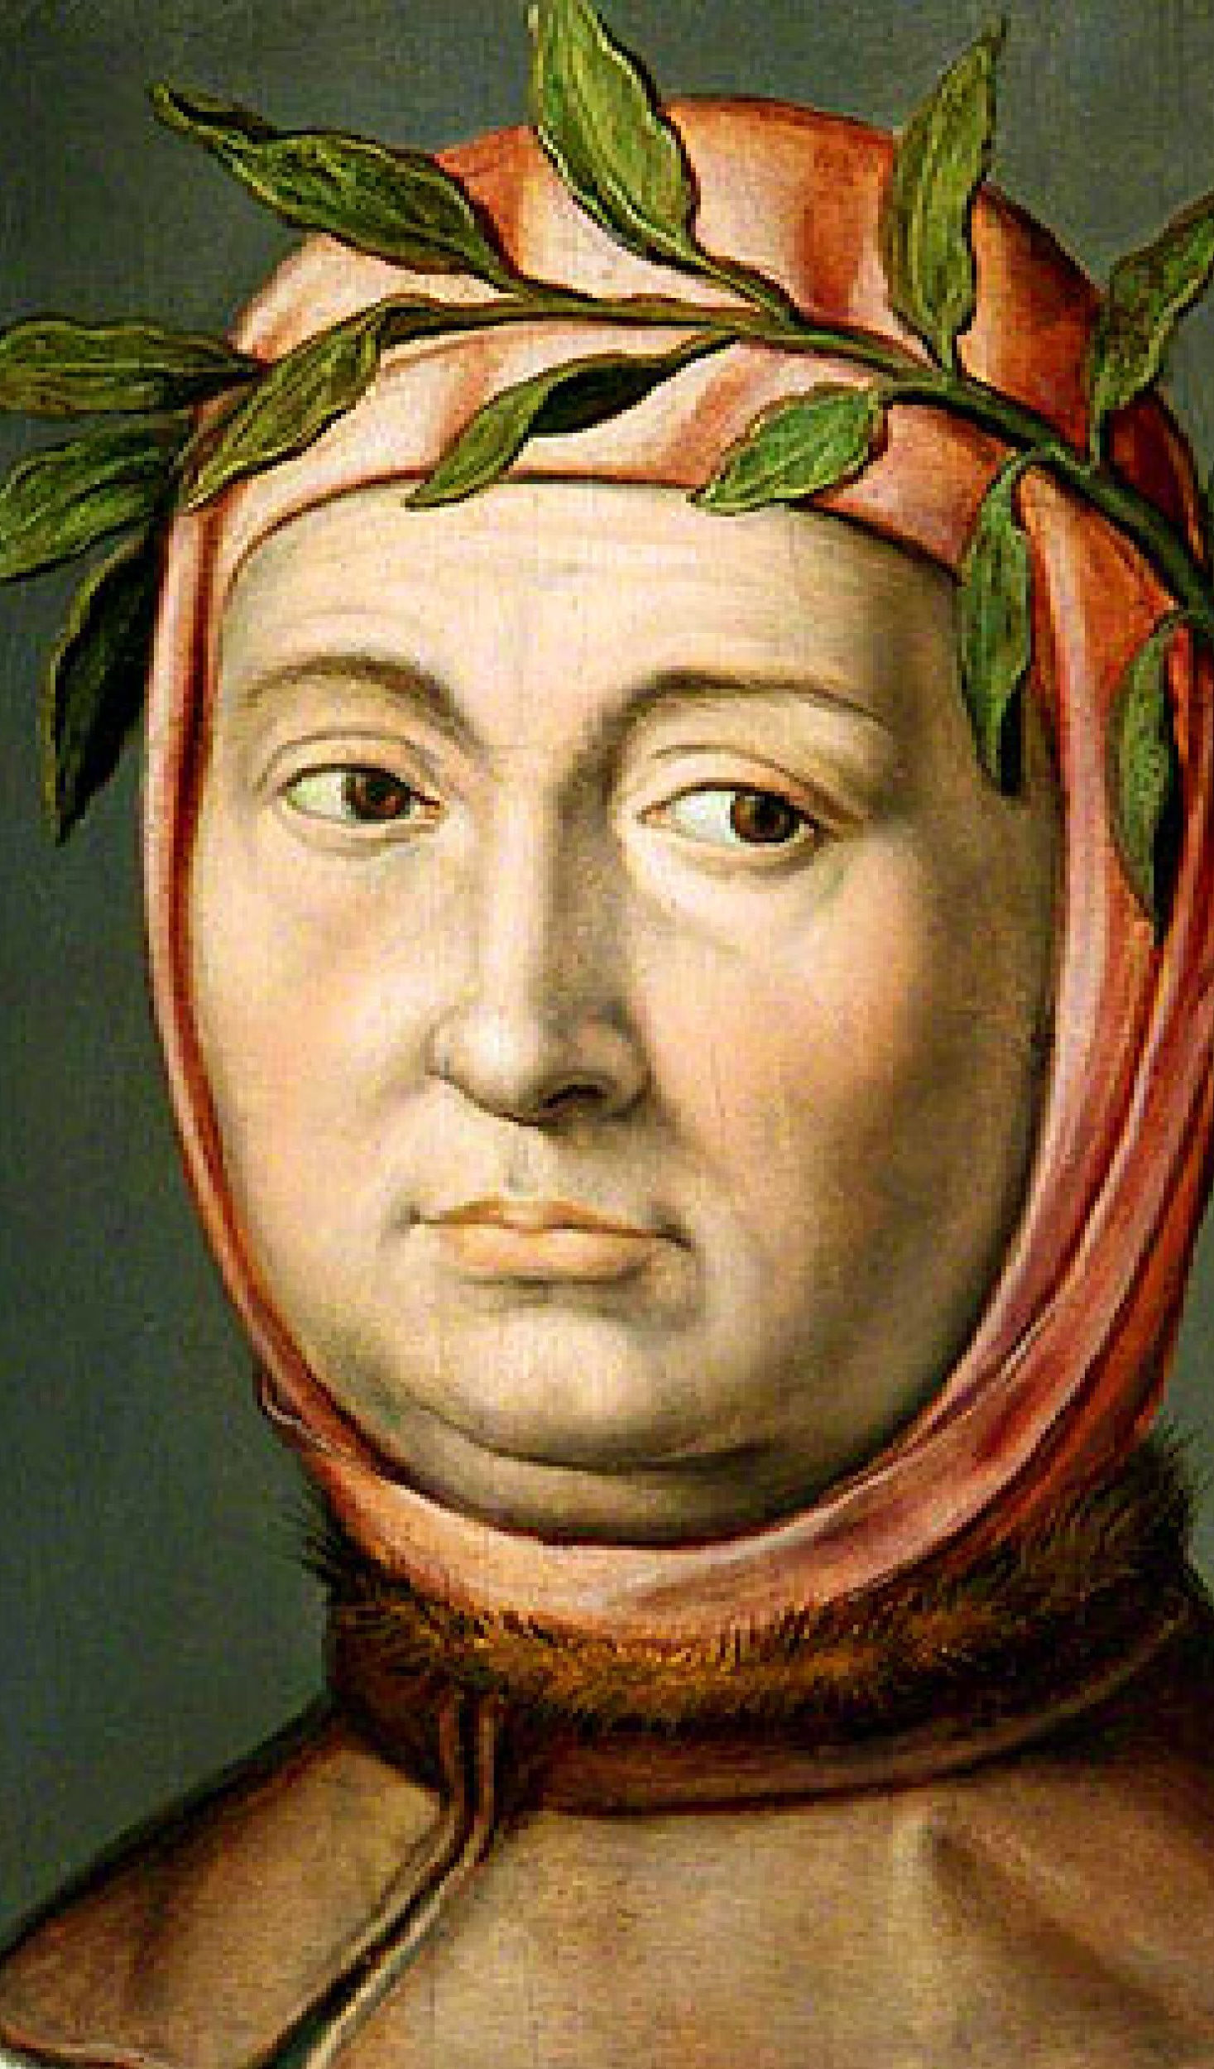
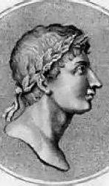

Slide 3
Elegie III, 3
Visus eram molli recubans Heliconis in umbra
Bellerophontei qua fluit umor equi,
reges, Alba, tuos et regum facta tuorum,
tantum operis, nervis hiscere posse meis;
Mi sembrava, stando disteso nella morbida ombra dell’Elicona, dove scorre l’acqua del cavallo di Bellerofonte, di riuscire ad aprire la bocca e a cantare con le mie forze (oppure: con le corde della lira) i tuoi re, o Alba, e le gesta dei tuoi re, un’opera così importante.

Slide 4
Ezra Pound, Homage to Sextus Propertius
I had been seen in the shade on cushioned Helicon,
the water dripping from Bellerophon’s horse,
Alba, your kings, and the realm your folk
have constructed with such industry
shall be yawned out on my lyre – with such industry.
Ero stato visto nell’ombra, adagiato sulla bambagia d’Elicona, l’acqua gocciolava dal vallo di Bellerofonte, Alba, i tuoi re, e il regno che la tua gente ha costruito tanto industriosamente sbadiglierà la mia lira: tanto industriosamente.

Slide 5
Avevo già avvicinato la mia piccola bocca alla grande fonte dove in precedenza assetato Ennio ha bevuto e ha cantato i Curiazi, le lance degli Orazi e i regali trofei portati dalla nave di Emilio e gli indugi vittoriosi di Fabio e l’infausta battaglia di Canne e gli dei sensibili alle suppliche pie e i Lari che cacciarono Annibale dal suolo di Roma e Giove dallo starnazzare delle oche salvato. Quand’ecco che Febo – dal bosco castalio mi stava osservando – così disse, appoggiato alla lira dorata accanto a una grotta: «Che cosa hai a che fare, pazzo, con un tale fiume? Chi ti ha ordinato di toccare l’opera del canto eroico? Non da qui devi sperare alcuna fama, o Properzio: i morbidi prati devono essere solcati da piccole ruote, perché spesso il tuo libro sia in bella mostra su uno scranno, e la fanciulla lo legga mentre, sola, attende il suo uomo.

Slide 6
Orazio, Odi, IV, 15
Phoebus volentem proelia me loqui
victas et urbes increpuit lyra,
ne parva Tyrrhenum per aequor
vela darem…
Febo mi rimproverò con la sua lira quando volevo cantare le battaglie e le città sconfitte, perché non spiegassi le piccole vele per il mar Tirreno.

